Slide 1
Classificação de projetos do Kickstarter

Slide 2
Equipe
Diogo Barbosa
Lucas Zacarias
Luiz Felipe
Luiz Reis
Victor Martins

Slide 3

Kickstarter
Kickstarter é o maior site de financiamento coletivo do mundo e que busca apoiar projetos inovadores
1 bilhão de dólares doados a projetos através da sua plataforma
Em março de 2014, uma empresa lançada pela Kickstarter, a Oculus VR, foi vendida para o Facebook por 2 bilhões de dólares

Slide 4
Problema
Saber inicialmente se um projeto publicado na plataforma conseguirá êxito no seu pleito para receber investimentos.

Slide 5

Objetivo
Entender a influência das características de um projeto para aprovação de seu financiamento coletivo.

Slide 6
KPI
Número de investidores;
Valor arrecadado do Investimento.

Slide 7
Dados
ID
name
category
main_category
currency
deadline
goal
launched
pledged
state
backers
country
usd pledged
usd_pledged_real
usd_goal_real
https://www.kaggle.com/kemical/kickstarter-projects/version/7#ks-projects-201801.csv
https://webrobots.io/kickstarter-datasets/

Slide 8
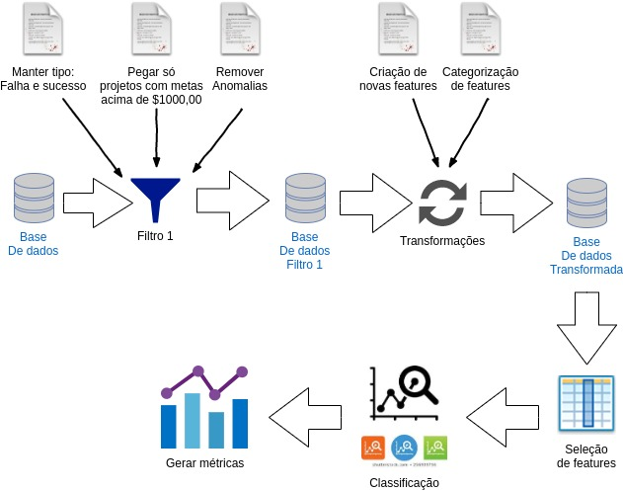
Fluxo do projeto

Slide 9
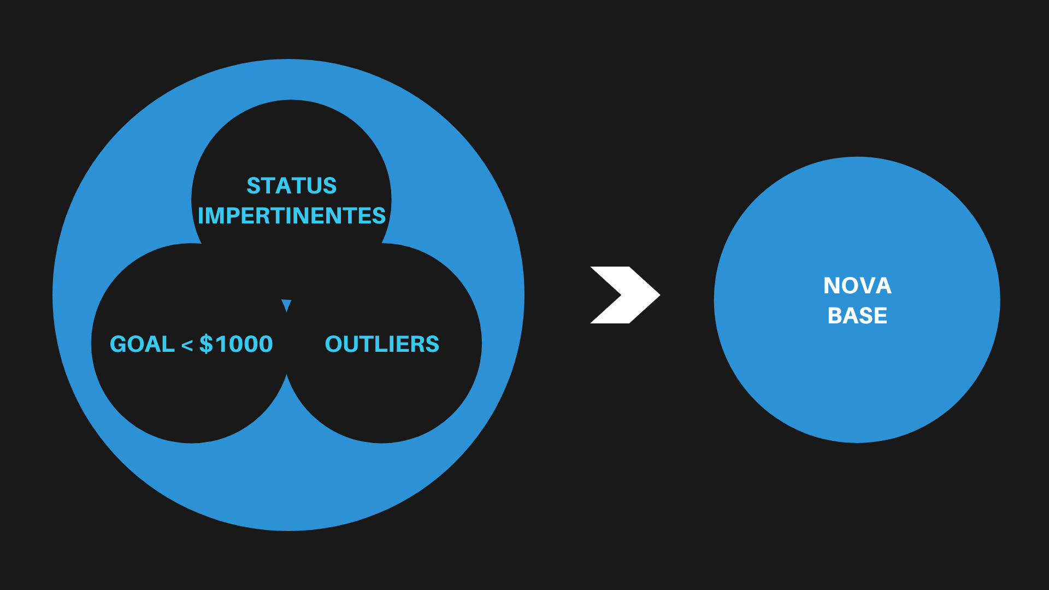
Delimitação do Escopo
Eliminar dados indesejados;
Estados que não são pertinentes para o projeto como:
Indefinido;
Cancelado;
Suspenso;
Goal indesejados para o projeto
< $ 1.000
Outliers
arrecadou, mas não tem investidores

Slide 10
Delimitação do Escopo
Eliminar dados indesejados;
Estados que não são pertinentes para o projeto como:
Indefinido;
Cancelado;
Suspenso;
Goal indesejados para o projeto
< $ 1.000
Outliers
arrecadou, mas não tem investidores

Slide 11
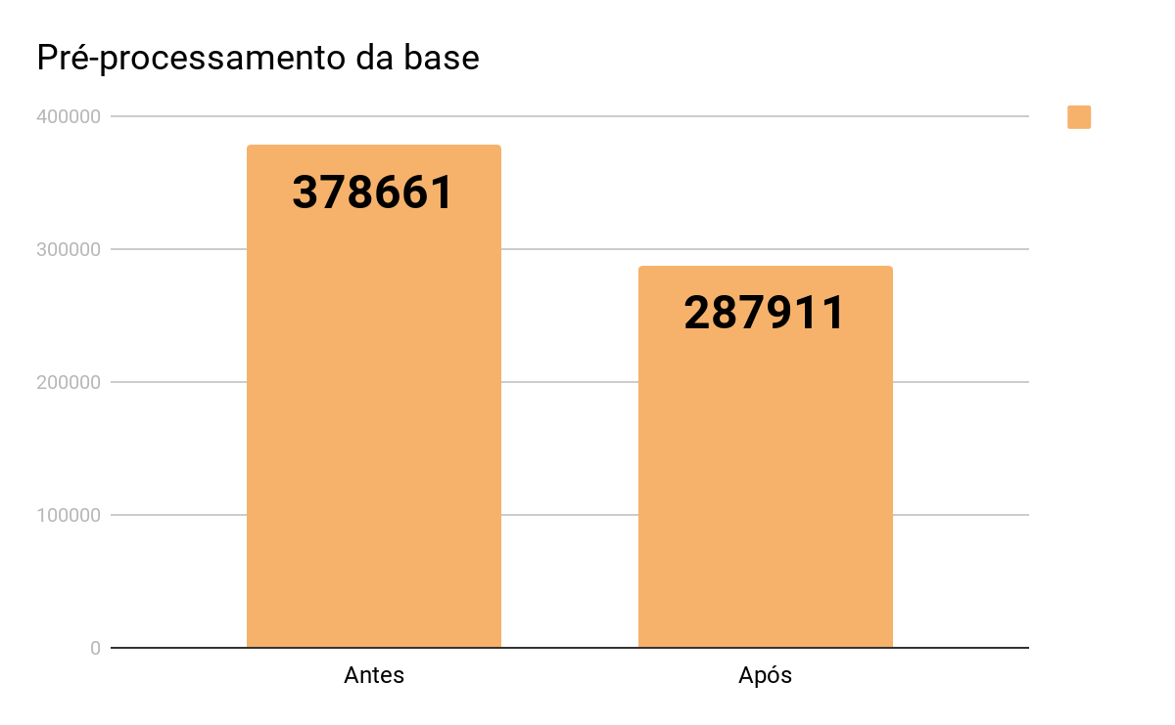
Dados após filtro
Ficamos com 76%
da base total.

Slide 12
Dados após filtro
Tamanho total da base antes do pré-processamento: 378.661
Tamanho total depois do pré-processamento: 287.911
Ficamos com 76% da base total.

Slide 13
Pré Processamento
Tratamento de dados categóricos
Categorizar campos
category
main_category;
currency
lingua do pais (fala inglês ou não)
state
goal
Agrupar categorias em features que possuem muitas
country
category
Transformação dos dados;
Criação de novas features;
Duração do projeto em dias;
Eliminação (para fins do modelo) de informações a posteriori;
Backers
Pledged

Slide 14
Features
Total days
Category code
Main Category code
Country code
Currency code
Goal usd

Slide 15
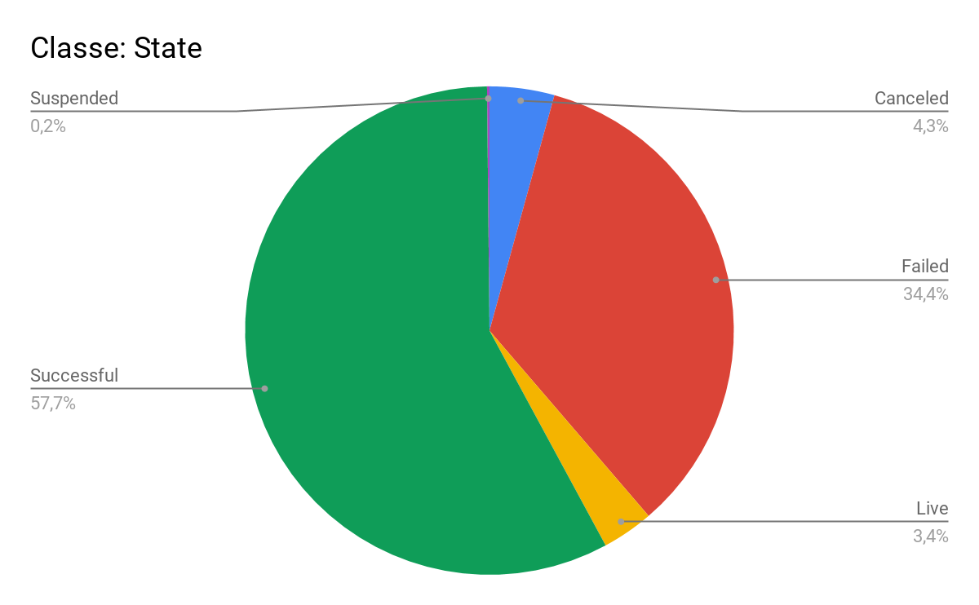
Análise da base de dados

Slide 16
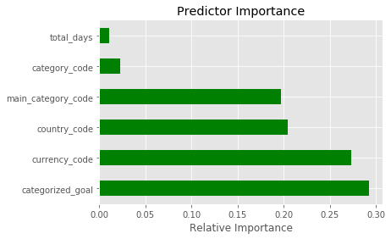
Transformações

Slide 17
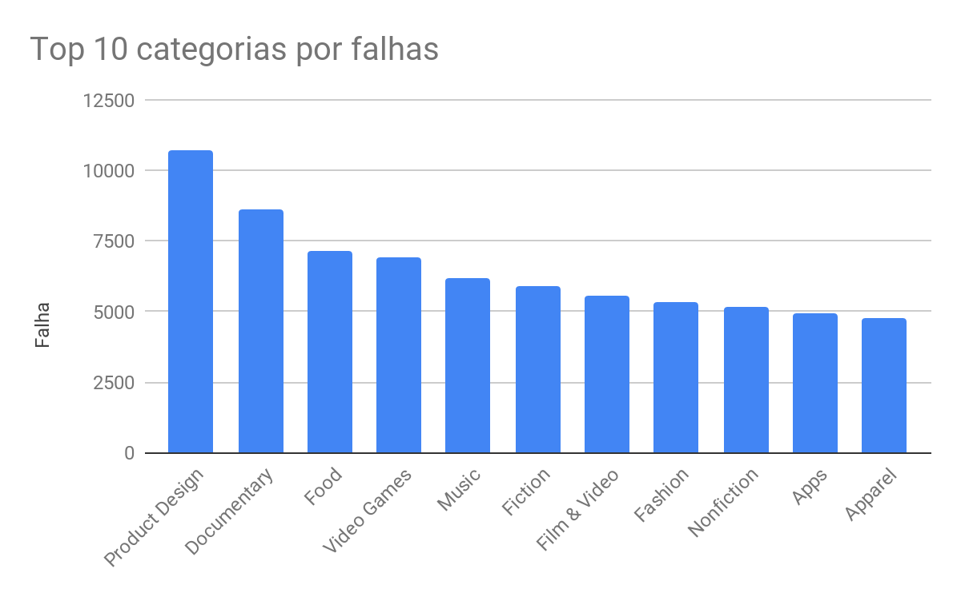

Slide 18
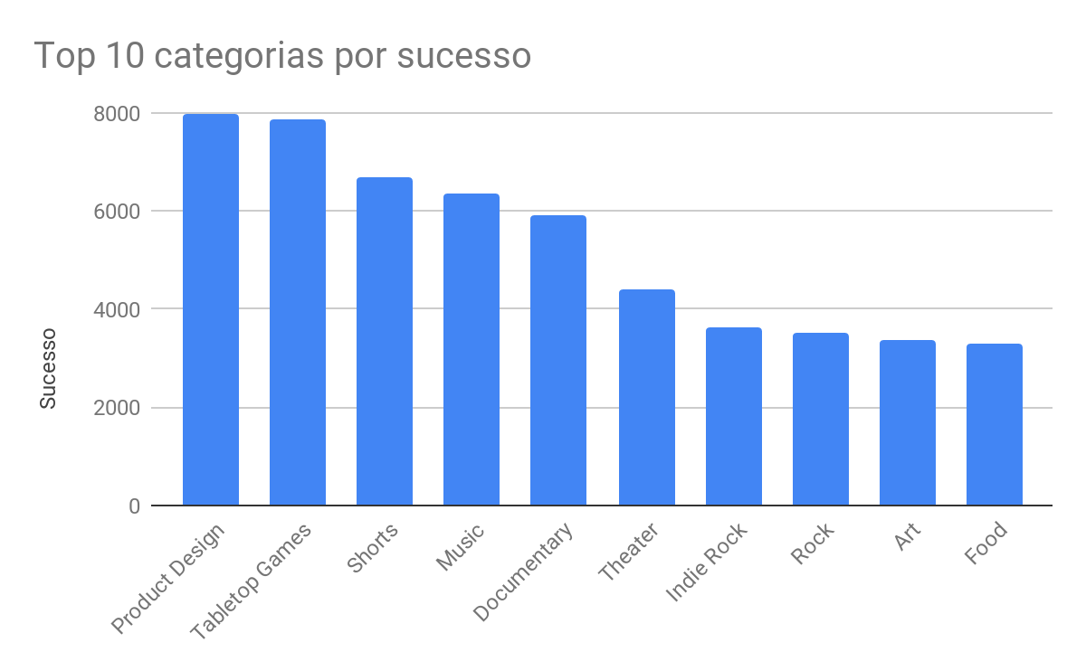

Slide 19
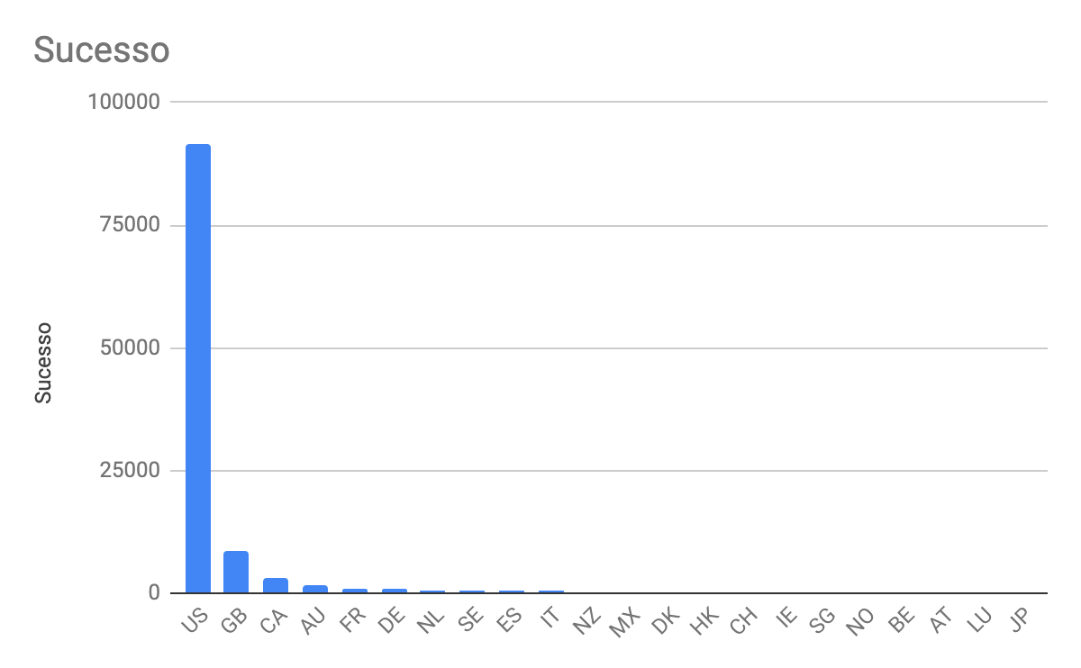

Slide 20
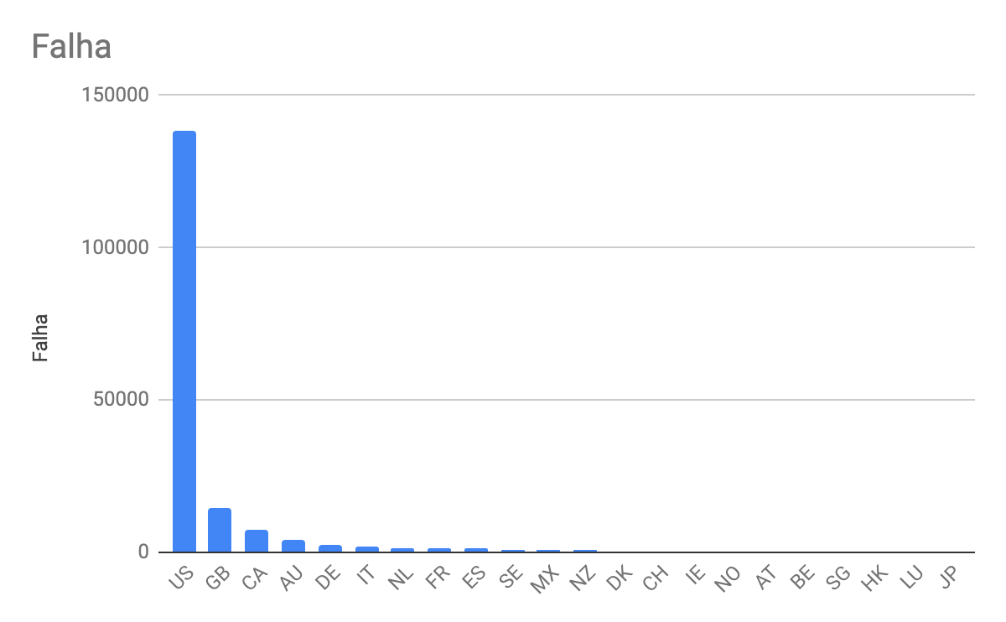

Slide 21
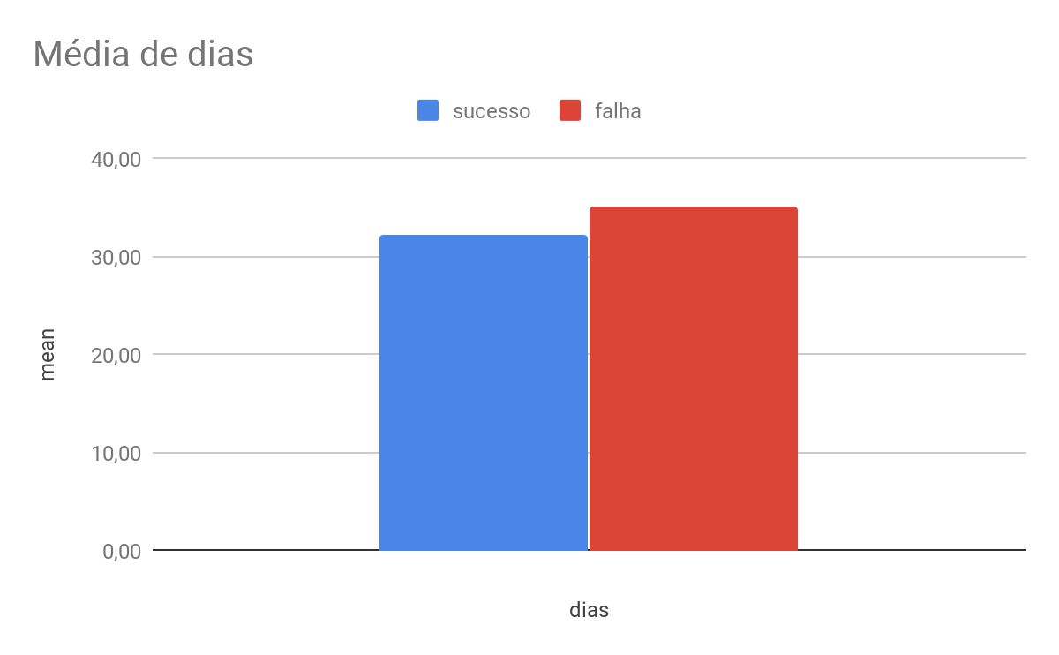

Slide 22
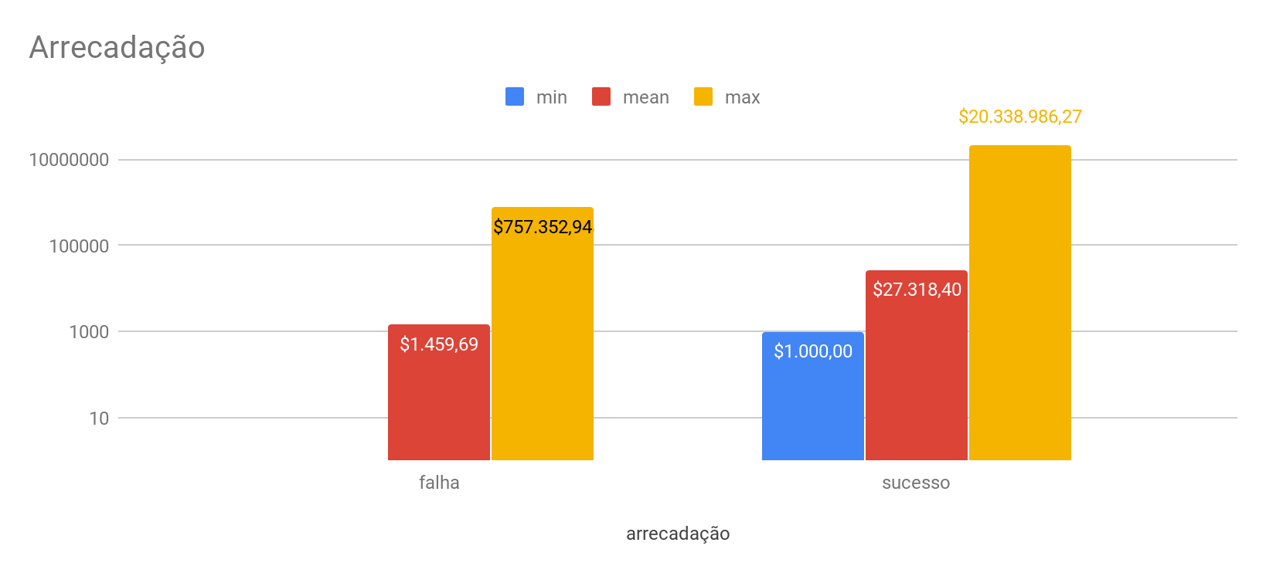
Arrecadação

Slide 23
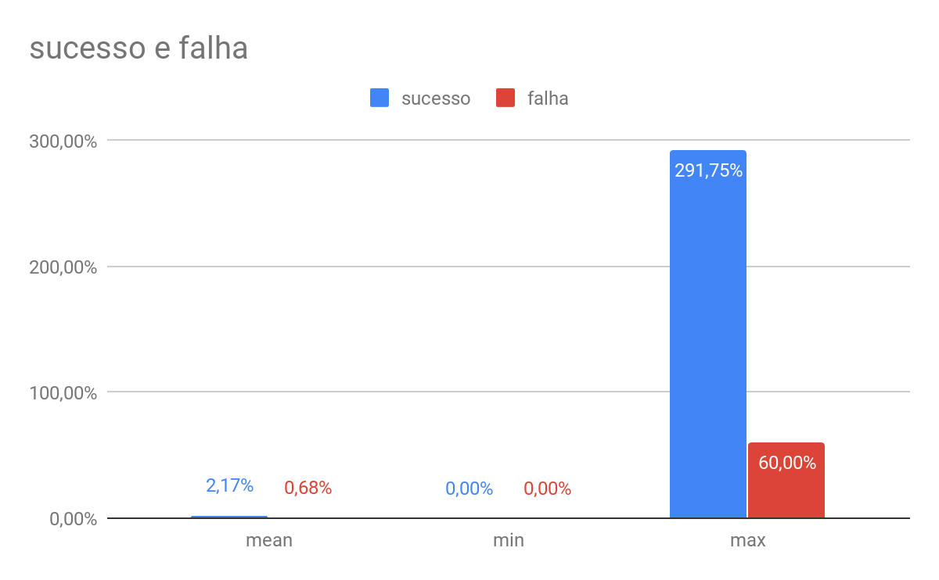
Investimento por backers

Slide 24
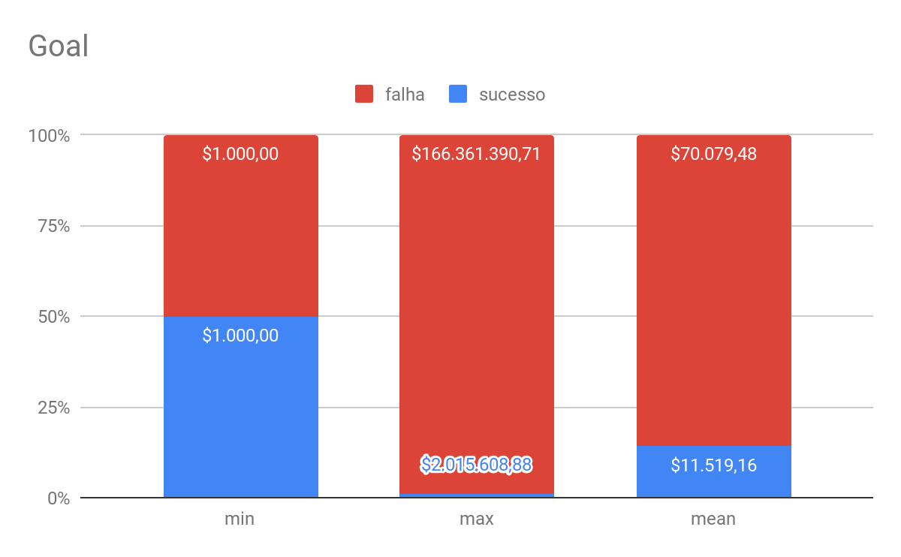
Goal

Slide 25
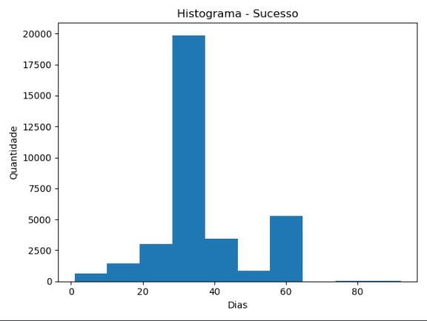

Slide 26
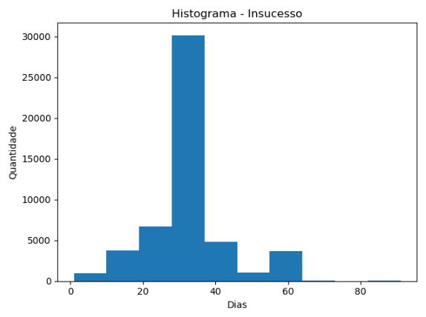

Slide 27
Classificação
Regressão Logística
Cross-Validation
70% conjunto de treinamento
30% conjunto de teste

Slide 28
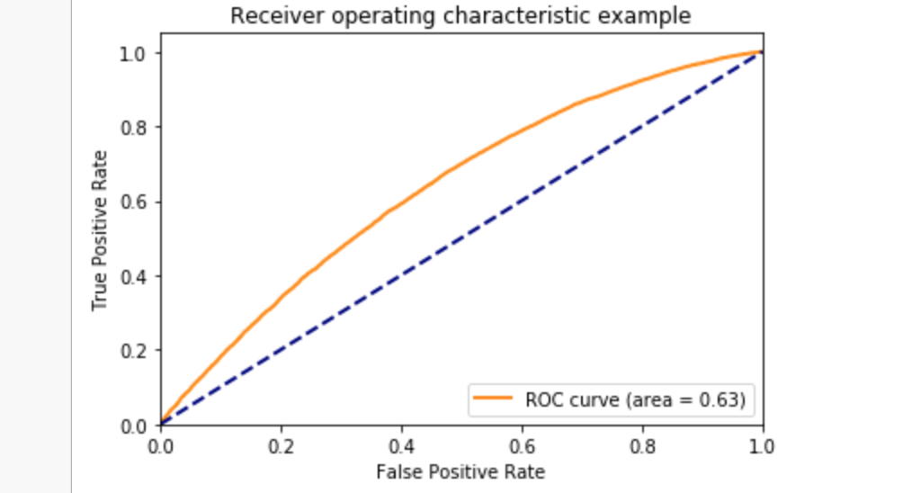
Curva ROC

Slide 29
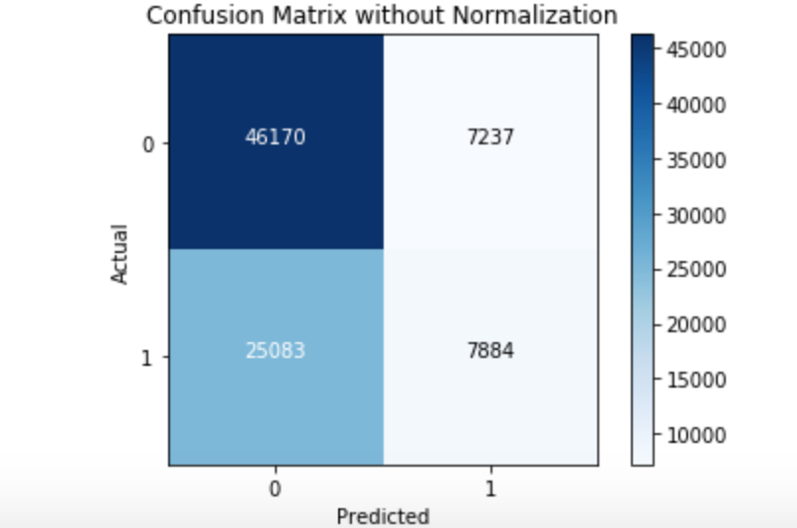
Matriz de confusão

Slide 30
Indução de regras

Slide 31
obrigado

